Slide 1
Метаболизм – это…(совокупность реакций биосинтеза и расщепления веществ в клетке).
Этапы | Анаболизм, или ассимиляция, или пластический обмен | Катаболизм, или диссимиляция, или энергетический обмен
Сущность процесса | биологический синтез сложных веществ (подобных содержимому клетки) из простых (поступающих в клетку извне). | ферментативное расщепление (гидролиз, окисление) сложных органических соединений на простые.
Превращение энергии | Реакции идут с использованием энергии, образующейся в результате диссимиляции. Интенсивно происходит в процессе роста. | Реакции идут с выделением энергии (АТФ), которая используется для ассимиляции, а также на: 1. Поддержание жизненных процессов организма. 2. Биосинтез. 3. На определенную работу, активный транспорт, мышечные сокращения.
 | Фотосинтез, синтез белка.
Первоисточник энергии – солнце. Активаторами всех реакций являются ФЕРМЕНТЫ.

Slide 2
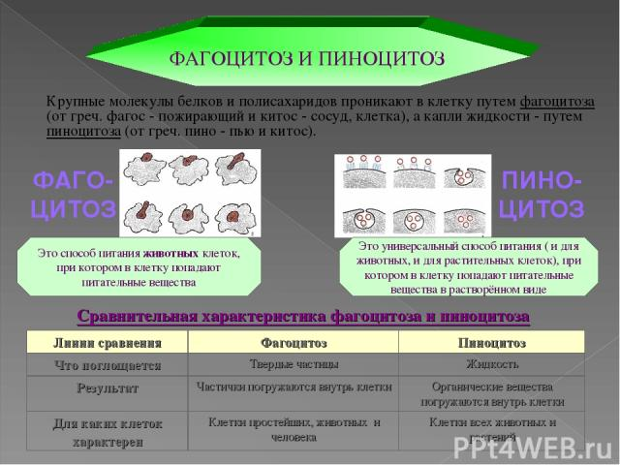

Slide 3
Заполните сравнительную таблицу.
Процесс. | Транскрипция | Трансляция
Сущность процесса.
Локализация процесса.

Slide 4
Установите соответствие между веществами, структурами, участвующими в синтезе белка с их функциями.
Вещества/структуры | Функции
А) участок ДНК. Б) иРНК. В) РНК-полимераза. Г) рибосома. Д) полисома. Е) АТФ. Ж) аминокислота. З) триплет ДНК. | 1) переносит информацию на рибосомы; 2) место синтеза белка; 3) фермент, обеспечивающий синтез иРНК; 4) источник энергии для реакций; 5) мономер белка; 6) группа нуклеотидов, кодирующих одну аминокислоту; 7) ген, кодирующий информацию о белке; 8) группа рибосом, место сборки белков.
А | Б | В | Г | Д | Е | Ж | З

Slide 5
2. Установите последовательность реакций биосинтеза белка:
А) снятие информации с ДНК.
Б) узнавание антикодоном тРНК своего кодона на иРНК.
В) отщепление аминокислоты от тРНК.
Г) поступление иРНК на рибосомы.
Д) присоединение аминокислоты к белковой цепи с помощью фермента.
Е) присоединение аминокислоты к тРНК.
З) присоединение аминокислоты к полипептидной цепи.
И) транспортировка иРНК к рибосомам.
К) присоединение тРНК к иРНК (антикодон узнает кодон).
Л) транспортировка аминокислот тРНК к рибосомам.

Slide 6
Задача 1.
На участке правой цепи фрагмента ДНК нуклеотиды расположены в такой последовательности: ААААТААЦААГАЦ… Какую первичную структуру будет иметь белок, синтезируемый при участии этой (правой) цепи ДНК? Достройте вторую цепь ДНК.

Slide 7
Опорный конспект
Этапы энергетического обмена:
I этап – подготовительный.
В пищеварительной системе………………………….. полисахариды→…………………, белки →………………………………………, жиры→…………………………………………...
Энергия рассеивается в виде …………..
Мономеры всасываются в………………… и доставляются к ……………………………...

Slide 8
II этап – бескислородный, неполное окисление, анаэробное дыхание – гликолиз, брожение.
Протекает в …………….., 1 молекула глюкозы расщепляется до 2-х молекул ……………….. без ……... Чистый выход – … АТФ.
С₆Н₁₂О₆+ 2Н₃РО₄+2АДФ →2С₃Н₆О₃ +2Н₂О + 2 АТФ
Гликолиз в мышцах: С₆Н₁₂О₆ →2С₃Н₆О₃ + 2 АТФ
Брожение (дрожжи): С₆Н₁₂О₆ →2С₂Н₅ОН + 2СО₂+ 2 АТФ
Этиловый спирт

Slide 9
III этап – кислородный, полное окисление, аэробное дыхание.
Происходит в ……………. при доступе ……….
Энергетический эффект III этапа – ……. АТФ.
Суммарный энергетический эффект – ……. АТФ:
С₆Н₁₂О₆ +6О₂→6СО₂ + 6Н₂О +38АТФ

Slide 10
Фотосинтез – ……………………….………………………………………веществ с помощью……………….., при этом в атмосферу выделяется…..

Slide 11
Фазы фотосинтеза: таблица сравнений
Критерии сравнения | Световая фаза | Темная фаза
Солнечный свет
Зависимость от источника энергии
Исходные вещества
Суть фазы и что образуется

